Slide 1
第16讲上机
常用类

Slide 2
回顾
String类的常用方法有哪些？
StringBuffer类与String类的区别是什么？
Math类主要作用是什么？
什么是包装类？
Calendar类与Date类的差别是什么？

Slide 3
上机内容
java.lang包
java.util包

Slide 4
上机目标
理解String类的常用方法
理解StringBuffer类与String类的区别
掌握Math类的常用方法
掌握包装类
理解Date类在程序设计中的作用
掌握Calendar类与Date类的差别
熟练掌握时间日期类的用途

Slide 5
上机作业1
有一个字符串：Javav；实现以下功能：
  输出索引值为2的字符（用字符类型变量接收后再输出）
  输出字符'a'第一次出现的位置
  输出字符'a'最后一次出现的位置
  输出字符串'av'第一次出现的位置
  输出字符串'av'最后一次出现的位置
  输出这个字符串的长度

Slide 6
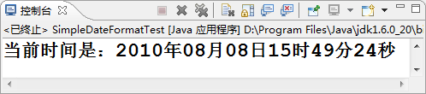

上机作业2
要求：
  用特定的格式输出当前计算机的时间
SimpleDateFormat类是用来格式化和解析日期的具体类
SimpleDateFormat类在java.text 包中
import java.util.Date;
import java.text.SimpleDateFormat;
class Test {
  public static void main(String[] args) {
    Date date=new Date();
    String formate="yyyy年MM月dd日HH时mm分ss秒";
    SimpleDateFormat sdf=new SimpleDateFormat(formate);
    String currentDate=sdf.format(date);
    System.out.println("当前时间是："+currentDate);
  }
}
定义格式
将系统时间格式化成指定格式

Slide 7
上机作业3
从控制台接收一个字符串，然后用Integer的parseInt()方法进行转换，转换成功就输出这个整数，转换失败就提示用户转换失败了。（使用异常处理）

Slide 8
上机作业3参考代码
Integer类常用方法
  parseInt(String s)：将字符串转换成整型
class Test {
public static void main(String[] args) {
Scanner input = new Scanner(System.in);
System.out.println("请输入一个整数：");
String s = input.next();
try {
// 将接收到的字符串转换成整数
int number = Integer.parseInt(s);
System.out.println("您输入的整数是："+number);
} catch (Exception e) {
System.out.println("请输入整数！");
}
}
}

Slide 9
课后作业1
对一个double类型的数值进行四舍五入
求出两个数值中比较大的一个数
要求使用Math类的相关方法实现
public class MathTest {
  public static void main(String[] args) {
    double number1 = 123.456;
    double number2 = Math.round(number1);
    System.out.println(number1 + "四舍五入后的数是：" + number2);
    double max = Math.max(number1, number2);
    System.out.println(number1 + "和" + number2 +
    "这两个数中比较大的数是：" + max);
  }
}

Slide 10
课后作业2
从控制台接收一个字符串，然后保存为StringBuffer对象，再从控制台接收另一个字符串，连接在前一个字符串后面，最后输出得到的字符串
public class KeHou02 {
  public static void main(String[] args) {
    Scanner input = new Scanner(System.in);
    System.out.println("请输入第一个字符串：");
    String s1 = input.next();
    // 保存为StringBuffer对象
    StringBuffer sb1 = new StringBuffer(s1);
    System.out.println("请输入第二个字符串：");
    String s2 = input.next();
    sb1.append(s2);
    System.out.println(sb1);
  }
}

Slide 11
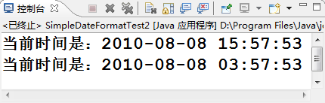
课后作业3
要求
  按要求的格式显示当然时间：“H”表示24小时制，“h”表示12小时制。
import java.util.Date;
import java.text.SimpleDateFormat;
public class Test {
public static void main(String[] args) {
Date date=new Date();
SimpleDateFormat sdf1 = new SimpleDateFormat("yyyy-MM-dd HH:mm:ss");
System.out.println("当前时间是："+sdf1.format(date));
SimpleDateFormat sdf2 = new SimpleDateFormat("yyyy-MM-dd hh:mm:ss");
System.out.println("当前时间是："+sdf2.format(date));
}
}
“H”表示24小时制
“h”表示12小时制

Slide 12
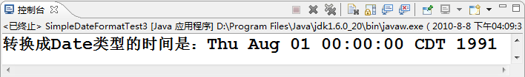
课后作业4
将字符串（ "1991-08-01"）转换成时间格式
import java.util.Date;
import java.text.SimpleDateFormat;
public class Test {
  public static void main(String[] args) throws Exception{
    String brithday = "1991-08-01";
    SimpleDateFormat sdf = new SimpleDateFormat("yyyy-MM-dd");
    Date d = sdf.parse(brithday);
    System.out.println("转换成Date类型的时间是："+d);
  }
}
自定义时间日期类型的字符串
parse()方法，用于将字符串类型转换成Date类型

Slide 13
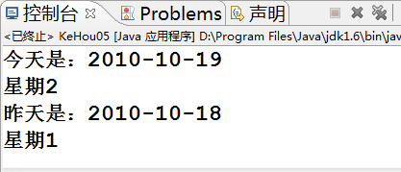
课后作业5
要求：
  使用Calendar类操作时间
  按照图示格式显示当天日期、星期
  计算出一天的日期，并输出是星期几

Slide 14
课后作业5代码示例
获取当前的日期
import java.text.SimpleDateFormat;
import java.util.Calendar;
pubolic class Test {
  public static void main(String[] args){
    Calendar rightNow = Calendar.getInstance();
    SimpleDateFormat sdf = new SimpleDateFormat("yyyy-MM-dd");
    String today = sdf.format(rightNow.getTime());
    System.out.println("今天是：" + today);
    System.out.println("星期" + (rightNow.get(Calendar.DAY_OF_WEEK)-1));
    rightNow.add(Calendar.DATE, -1); //让时间减一天，算出昨天的日期
    String yesterday = sdf.format(rightNow.getTime());
    System.out.println("昨天是：" + yesterday);
    System.out.println("星期" + (rightNow.get(Calendar.DAY_OF_WEEK)-1));
  }
}
定义时间显示格式
操作时间对象

Slide 15
总结
String类的常用方法有哪些？
StringBuffer类与String类的区别是什么？
Math类主要作用是什么
什么是包装类
Calendar类与Date类的差别是什么？

